Slide 1
ÖZEL EGITIM
NEDENLER
KAYNAKLAR
TEMEL KAVRAMLAR
EGITIM TUR VE KADEMELERI

Slide 2
TEMEL KAVRAMLAR

Slide 3
Gözde oluşan bir bozukluk veya ayak kırılması
Bireyin fizyolojik, psikolojik ve zihinsel gelişiminde oluşan geçici veya kalıcı kayıplardır.
zedelenme

Slide 4
yetersizlik
zedelenme sonucu organın işlevini yerine getirememesi durumudur.
Gözde oluşan bir bozukluk neticesinde bireyin tam görememesi

Slide 5
engel
Gözdeki fonksiyon kaybından dolayı bireyin özel eğitime ve ilgiye ihtiyaç duyması
yetersizlik sonucunda kişinin yaşından beklenen davranışları gösterememesi, toplum içerisinde yaşına uygun rolleri oynayamaması durumunda «engel» durumundan bahsedilebilir.

Slide 6
Bireyin kendine özgü gereksinimlerini karşılamak için çeşitli programlarla eğitimin bireyselleştirilmesidir
özel
eğitim

Slide 7
özel eğitimin
amaç ve ilkeleri

Slide 8
değerlendirme ilkeleri

Slide 9
tanı ve değerlendirme mümkün olduğunca erken yapılmalıdır.
erkenlik

Slide 10
bireyin yalnızca yetersiz olduğu alanlar değil, sosyal, kişilik ve zihinsel gelişim alanları tam bir bütünlük içerisinde incelenmelidir.
bütünlük

Slide 11
yalnızca inceleme yapıldığı zaman ki durum değil mümkünse doğumdan itibaren geçen tüm süre değerlendirmeye dahil edilmelidir.
derinlik

Slide 12
uygulanan testlerde, tekniklerde ve yöntemlerde çeşitlilik sağlanmalıdır
çeşitlilik

Slide 13
inceleme yapan kişinin yeterli bilgi ve beceriye sahip olması
uzmanlık

Slide 14
ilk değerlendirmeden sonra belli aralıklarla yeniden inceleme yapılmalıdır
süreklilik

Slide 15
değerlendirmeler bireyin yeterli olduğu, başarılı olabileceği alanları da ortaya çıkarmalıdır.
yeterlilik

Slide 16
değerlendirme yapan ekip kendi arasında ve aile ile sürekli iş birliği içinde olmalıdır
iş birliği

Slide 17
engelliğin nedenleri

Slide 18
genetik hastalıklar
akraba evliliği
kromozomal nedenler
annenin yaşı
hamilelikte sigara, alkol, yanlış ilaç vb. kullanımı
hamilelikte yetersiz beslenme
çok sayıda ve sık hamilelik
doğum öncesi

Slide 19
beklenenden önce veya sonra doğum
doğumun sağlıksız koşullar altında gerçekleşmesi
düşük doğum ağırlığı
doğum esnasında bebeğin oksijensiz kalması veya travmaya maruz kalması
doğum anı

Slide 20
bebeğin ağır ve ateşli hastalık geçirmesi
yeni doğanın sağlık kontrolünden geçirilmemesi
aşıların düzenli olarak yaptırılmaması
ağır doğum sarılığı
bebeğin yetersiz beslenmesi
ev, iş, trafik kazaları
zehirlenmeler
doğal afetler
bireylerin ihmal ve istismarı
cehalet
doğum sonrası

Slide 21
özel eğitim anasınıfı
özel eğitim anaokulu
erken çocukluk eğitimi
tam zamanlı kaynaştırma
eğitim tür ve kademeleri
yarı zamanlı kaynaştırma
iş uygulama okulu
özel eğitim sınıfı
eğitim uygulama okulu

Slide 22
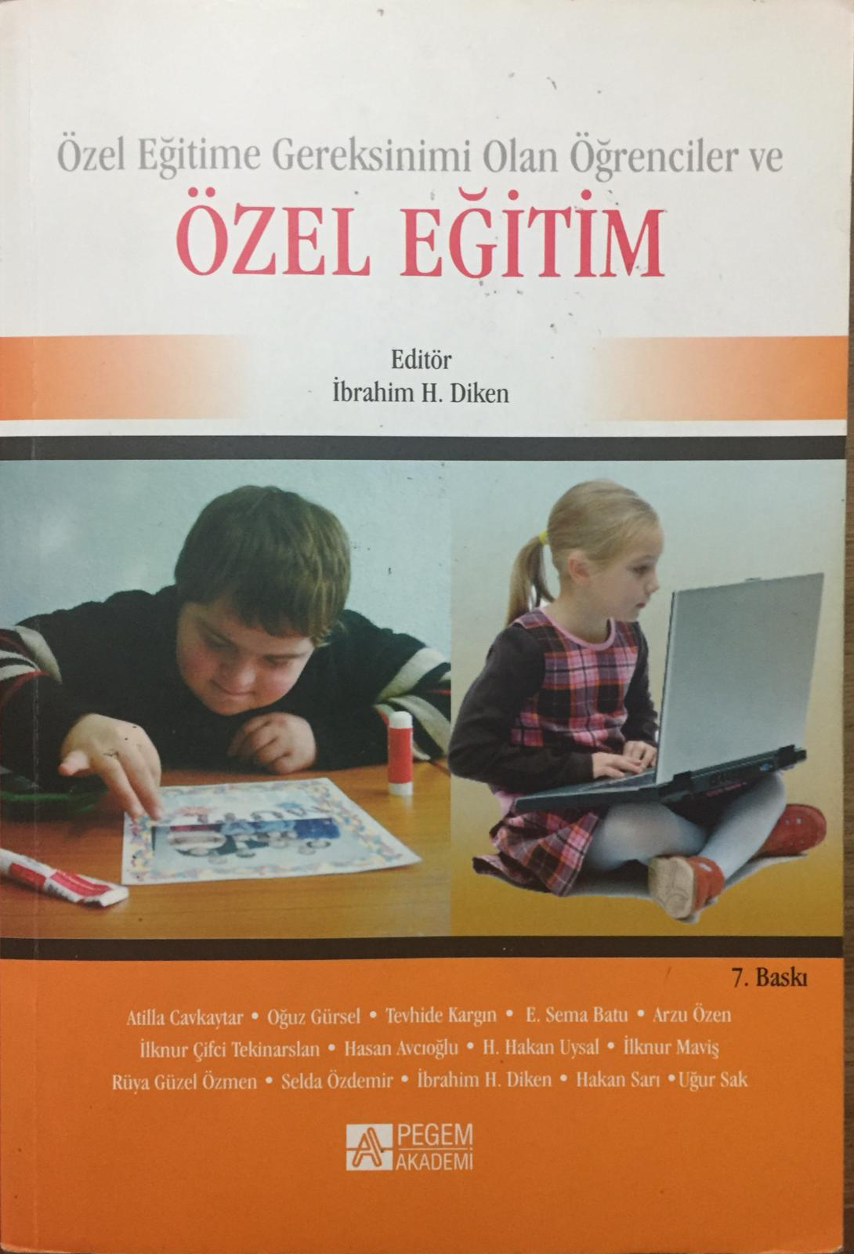
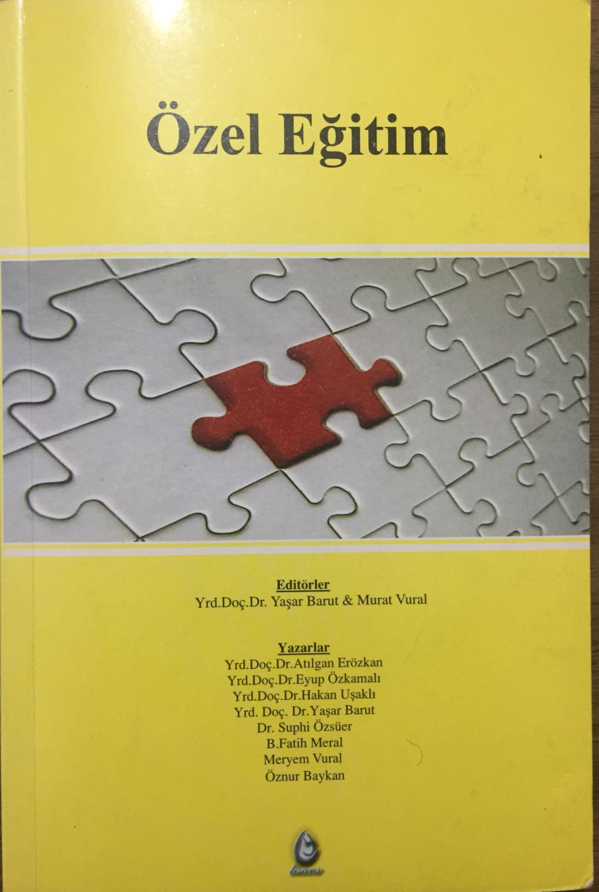
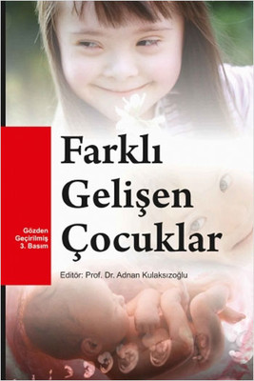
MEB(2005).573 sayılı Özel Eğitim Hakkında Kanun Hükmünde Kararname. 24.05.2020 tarihinde http://www.meb.gov.tr adresinden alınmıştır.
MEB(2018). Özel Eğitim Hizmetleri Yönetmeliği. 24.05.2020 tarihinde http://www.meb.gov.tr adresinden alınmıştır.

